Slide 1
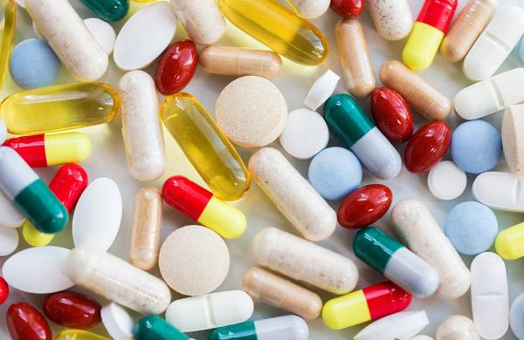

Supplements Trend Analysis
현대 사람들이 얼마나 건강에 관심을 가지는지 유튜브를 통해 알 수 있을까?
유승균, 정하윤, 노영진

Slide 2
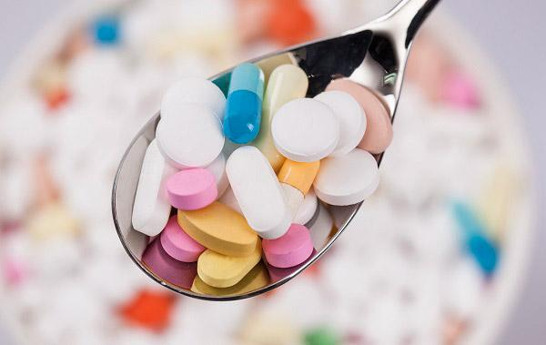
Introduction 연구의 목적 및 동기
Methodolgy 분석 계획, 데이터 탐색
Results 연구 결과
Discussion 느낀점 추후 연구 및 개선 방향
Table of Contents
Notes:
\

Slide 3

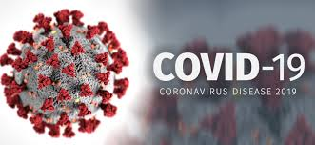


연구의 목적 및 동기
Introduction
전세계적 코로나바이러스 감염증 확산
라이프 스타일의 변화 건강에 대한 관심 증가
이러한 생활의 변화와 건강에 대한 관심이 증가한 것이 유튜브를 통하여 분석할 수 있을까?

Slide 4
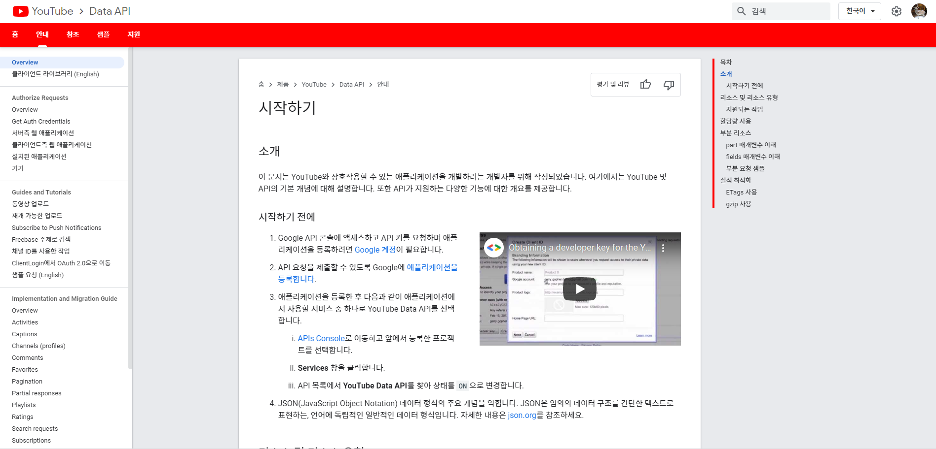
Methodology
분석 계획
Data Requirements
Specification
Data Collection
Data processing
Data Cleaning
Data Analysis
적응시간이 필요…
Communication

Slide 5
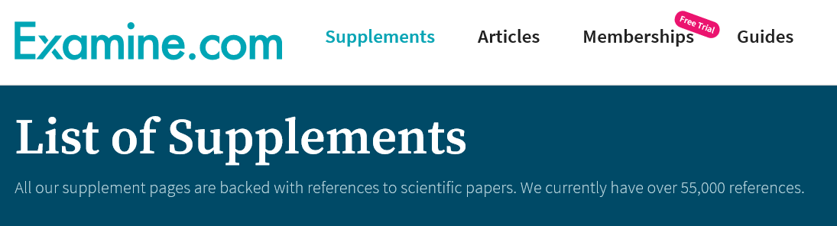
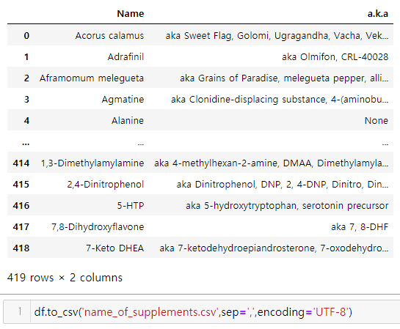
Methodology
Data Exploration
영양제의 종류에 대해서 알아보자
영양제의 종류에 대한 홈페이지
크롤링해보니 419 종류의 영양제

Slide 6




Methodology
Data Exploration
최근 5개년의 데이터 (2016~2020)
유튜브 지역 선택 : 우리나라와 영어를 사용하는 대표적인 세 국가
누적 조회수, 좋아요 수, 싫어요 수, 댓글 수, 비디오 아이디
카테고리 (영상의 종류)
Sports, People & Blogs, Howto & Style, Education, Science & Technology

Slide 7
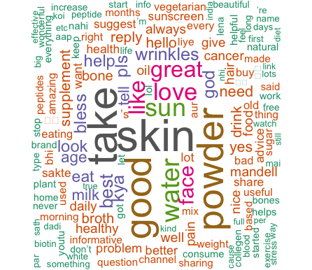
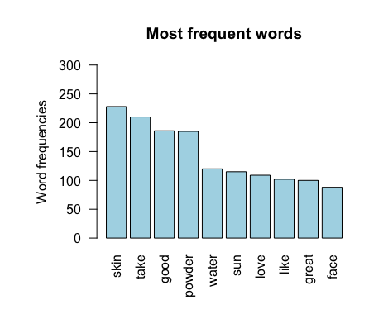
Results
분석 결과
1. 워드 클라우드 (콜라겐)

Slide 8
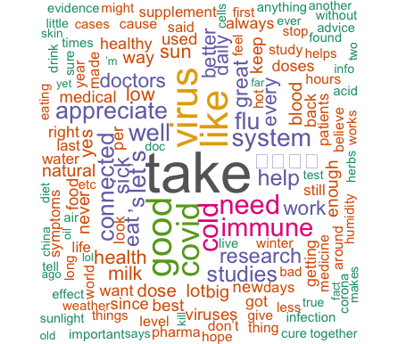
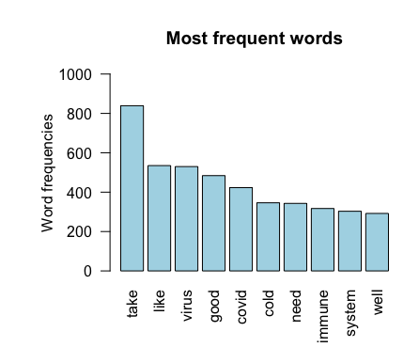
Results
분석 결과
1. 워드 클라우드 (멜라토닌)

Slide 9
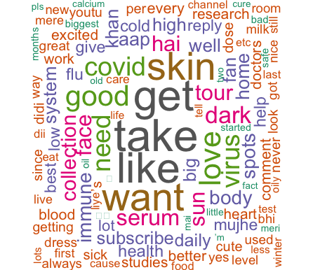
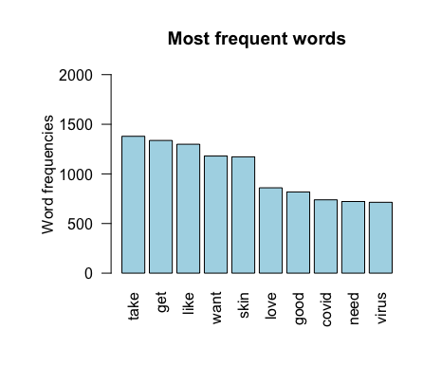
Results
분석 결과
1. 워드 클라우드 (비타민 C)

Slide 10
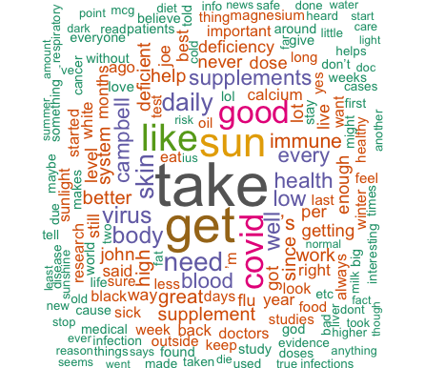
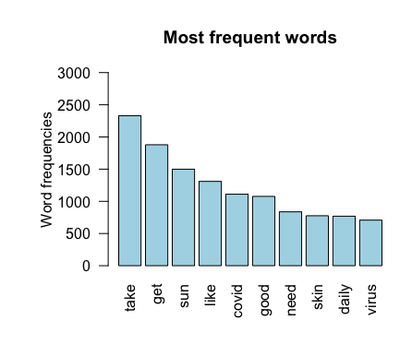
Results
분석 결과
1. 워드 클라우드 (비타민 D)

Slide 11
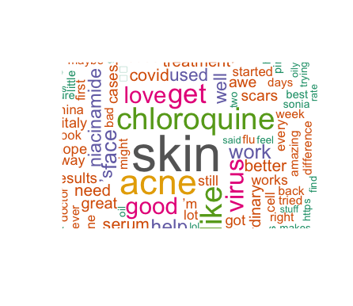
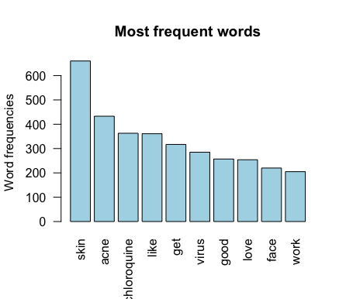
Results
분석 결과
1. 워드 클라우드 (아연)

Slide 12
Results
분석 결과
워드 클라우드에 대한 한계점과 느낀점
컨텐츠보다 크리에이터에 대한 덧글이 많았음
비 영어 댓글
전문 지식 또는 논문 자료 관련 영상일시 옹호 댓글이 다수
두 영양제 비교 영상에서 댓글에서 어떤 것을 선호하는지 알 수 없었음
건강과 피부, 어떤 것을 위해 섭취하는지 구분이 어려움
비디오 주제보다 시청자간 언쟁이나 다른 주제에 대한 댓글도 존재

Slide 13
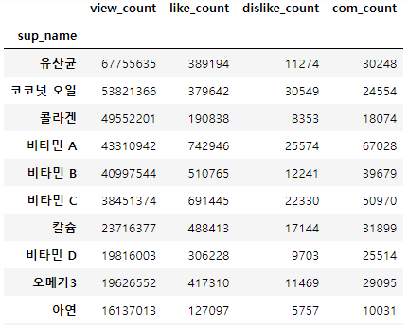
Results
분석 결과
2. 최근 5년 동안 가장 인기 있는 영양제의 영상은 무엇일까? (한국)
유산균?

Slide 14
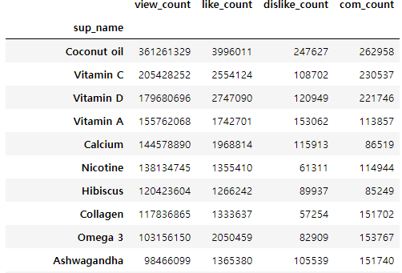
Results
분석 결과
2. 최근 5년 동안 가장 인기 있는 영양제의 영상은 무엇일까? (영미권)
코코넛 오일 1위 ?
니코틴 6위?

Slide 15
Results
분석 결과
3. 연도별로 가장 인기 있는 영양제는? (한국)
연도 | 2016 | 2017 | 2018 | 2019 | 2020
1위 | 아연 | 비타민 C | 콜라겐 | 코코넛 오일 | 유산균
조회수 | 7,704,621 | 4,779,858 | 10,525,055 | 36,976,560 | 38,161,926
2위 | 코코넛 오일 | 비타민 A | 비타민 A | 비타민 B | 콜라겐
조회수 | 6,544,995 | 4,287,044 | 7,123,773 | 28,470,992 | 28,177,102
3위 | 비타민 A | 유산균 | 칼슘 | 유산균 | 비타민 A
조회수 | 4,744,334 | 4,248,817 | 6,279,363 | 19,617,428 | 13,217,323

Slide 16

Results
분석 결과
3. 연도별로 가장 인기 있는 영양제는? (영미권)
연도 | 2016 | 2017 | 2018 | 2019 | 2020
1위 | 코코넛 오일 | 코코넛 오일 | 코코넛 오일 | 칼슘 | 비타민 C
조회수 | 52,288,029 | 115,012,926 | 110,121,248 | 55,900,788 | 94,523,602
2위 | 비타민 A | 비타민 A | 니코틴 | 코코넛 오일 | 멜라토닌
조회수 | 44,555,362 | 47,877,231 | 88,917,991 | 55,138,140 | 62,733,347
3위 | 마카 | 아쉬와간다 | 비타민 A | 비타민 D | 콜라겐
조회수 | 24,401,755 | 41,420,173 | 50,734,771 | 50,145,000 | 49,986,033

Slide 17
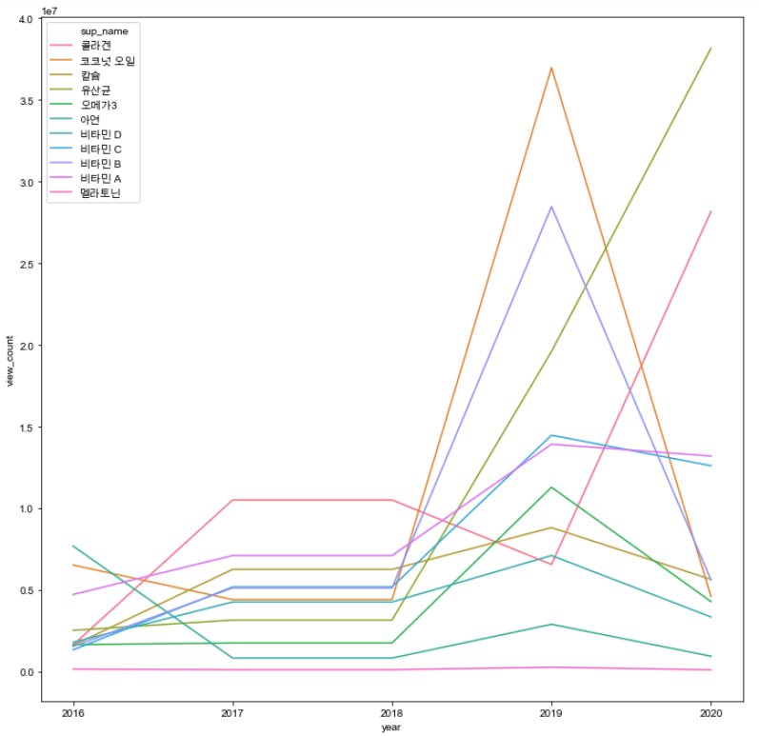
Results
분석 결과
3-1. 상위 10개 영양제 트렌드 시각화 (한국)
2020년에는 콜라겐과 유산균이 대세?
2019년에는 코코넛 오일과 비타민 B?
Notes:
코코넛 오일은 세계적 대세??? 우리나라에서는 멜라토닌이 영양제로 구매가 불가능하니까?

Slide 18
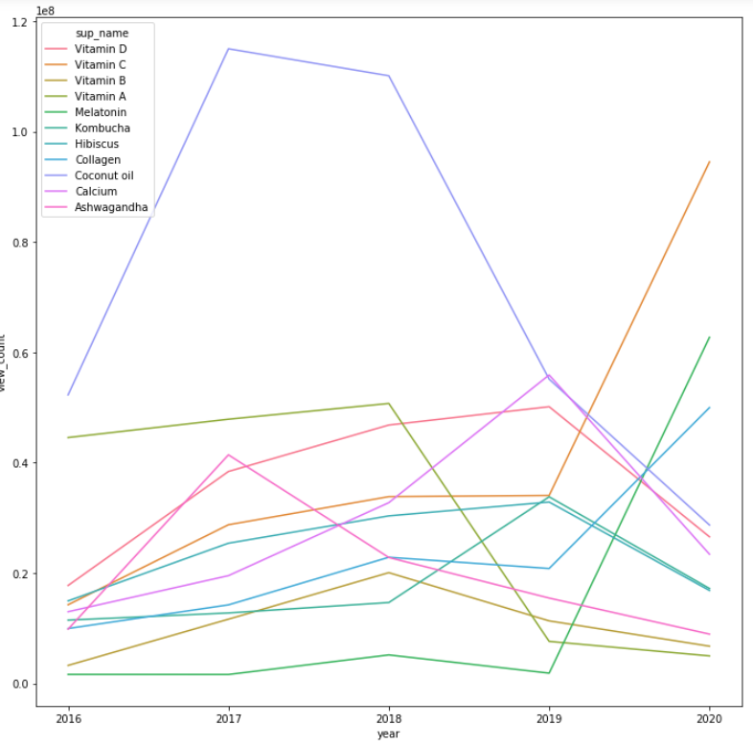
Results
분석 결과
3-1. 상위 10개 영양제 트렌드 시각화 (영미권)
코코넛 오일의 2017년 2018년 압도적인 위엄
2020년엔 비타민 C, 콜라겐과 멜라토닌의 급상승

Slide 19
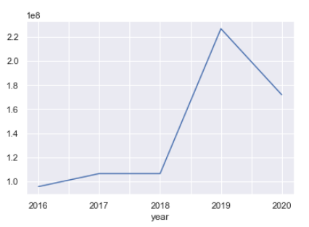
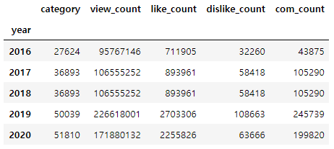
Results
분석 결과
4. 연도별로 전체 영양제 영상의 조회수를 비교하여 트렌드를 파악 (한국)
2019년부터 확실히 건강에 대한 관심이 많아 진 것 같다

Slide 20
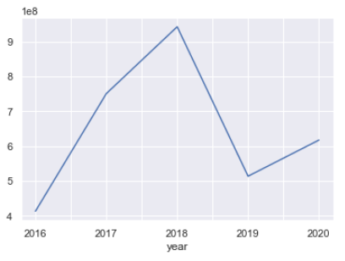
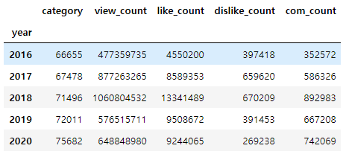
Results
분석 결과
4. 연도별로 전체 영양제 영상의 조회수를 비교하여 트렌드를 파악 (영미권)
영미권은 2019년에는 왜 떨어진 걸까?

Slide 21
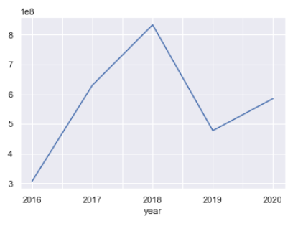
Results
분석 결과
4-1. 연도별로 전체 영양제 영상의 조회수를 비교하여 트렌드를 파악
코코넛 오일을 뺀 트렌드
마카를 뺀 트렌드
약간의 차이를 보이지만 전체적인 트레드의 변화는 글쎄…

Slide 22
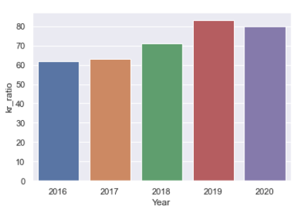
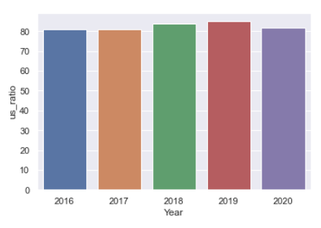
Results
분석 결과
4-2. 연도별로 전체 영양제 영상의 수를 비교하여 트렌드를 파악
한국 영양제 영상 수
영미권 영양제 영상 수
영상의 수를 보면 하락은 아닌 것 같기도 하다

Slide 23
Discussion
5. 한계점 & 추후 연구 및 개선 방향
한계점
추후 연구 및 개선 방향
조회수와 좋아요 수가 영양제만의 관심일까?
조회수의 지역별 공헌 (미국에서 만든 영상이 한국에서 인기가 많다면?)
다양한 경로를 통한 영상 시청 (추천, 검색, 연관 등)
언어 및 번역
연도별 조회수가 아닌 누적 조회수
좋아요 수와 조회수가 아닌 다른 인기 척도가 무엇이 있을까?
지역별로 인기있는 영양제와 지역별 상위 질병 또는 자연 환경의 관계
여러 개의 매체와 툴을 통하여 분석 가능

Slide 24
Q & A

Slide 25
감사합니다.

